Slide 1
Brze komunikacijske mreže
(222509) https://www.fer.unizg.hr/predmet/bkm_a ak. g. 2021./2022.
7. listopada 2021.

Slide 2
Osnovni podaci o predmetu
Brze komunikacijske mreže
  engleski naziv High-speed Communication Networks)
  na FER3 slobodni izborni predmet diplomskog studija, 5 ECTS-a
  na FER2 predmet specijalizacije profila „Telekomunikacije i informatika”
  u ak. g. 2021./2022. upisano 23 studenata/studentica
Za sve aktivnosti (predavanja, ispiti i ostalo)
  Prof.dr.sc. Alen BAŽANT – nositelj predmeta, alen.bazant@fer.hr
  prostorija C 8-14
Oblici nastave – predavanja, seminar, provjere znanja i konzultacije
Predavanja
  četvrtkom od 18:15 do 20:00 u prostoriji D-272
Konzultacije
  zamolba e-mailom prof. Bažantu za konzultacije u željenom terminu ili neposredno nakon predavanja srijedom (najkasnije do završnog ispita)
7.10.2021
Brze komunikacijske mreže - o predmetu
Notes:
Teorija informacije je temeljna matematička teorija koja se bavi problemima komunikacije u
smislu prijenosa informacije iz jedne točke (izvor) u drugu (odredište), kao što to prikazuje Slika
1.1. Općenito, prijenos informacije želimo izvršiti:
• što brže,
• što točnije,
• uz što manje utrošene energije,
• usprkos neizbježnim smetnjama u sustavu prijenosa,
• te ponekad uz prikrivanje i zaštitu od zlouporabe.

Slide 3
Elementi za bodovanje – kontinuirana nastava
Prisutnost na nastavi – do 10 bodova (10 %)
Seminar – do 10 bodova (10%)
Međuispit (pismeni) – do 40 bodova (40%)
Završni ispit (pismeni) – do 40 bodova (40 %)
  nema usmenih provjera znanja
  nema pragova na međuispitu niti na završnom ispitu
  student može pristupiti završnom ispitu i ako nije pristupio međuispitu
  ako student na međuispitu ostvari dovoljan broj bodova, ne mora pristupiti završnom ispitu
7.10.2021
Brze komunikacijske mreže - o predmetu

Slide 4
Elementi za bodovanje – ispitni rok
Prisutnost na nastavi – 0 bodova
Seminar – 0 bodova
Pismeni ispit – do 100 bodova (80%)
Na svim provjerama znanja, u kontinuiranoj nastavi i na ispitnim rokovima, studentima je dopušteno korištenje
  papira (arak A4) s formulama
    ili drugih materijala ako njihovo korištenje nastavnik odobri,
  kalkulatora i
  pribora za pisanje.
7.10.2021
Brze komunikacijske mreže - o predmetu

Slide 5
Ocjenjivanje temeljem ostvarenih bodova
vrijedi podjednako za provjere znanja tijekom semestra kao i za ispitne rokove:
Dovoljan – minimalno x bodova, x ≤ 40
Dobar – minimalno 55 bodova
Vrlo dobar – minimalno 70 bodova
Izvrstan – minimalno 85 bodova
7.10.2021
Brze komunikacijske mreže - o predmetu

Slide 6
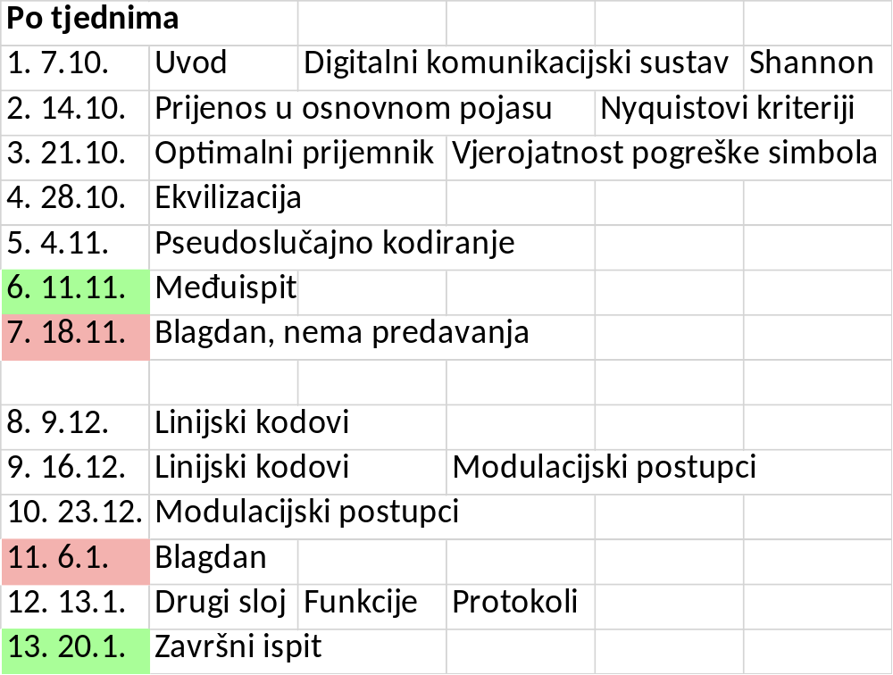
Prijedlog tema po tjednima
7.10.2021
Brze komunikacijske mreže - o predmetu

Slide 7
Literatura
Udžbenici i materijali za predavanja
  V. Vunderl. Prijenos podataka. Liber 1985.
    na stranici predmeta bit će postavljeni izvaci iz knjige
  I. Pandžić et al. Uvod u teoriju informacije i kodiranje. 2. izdanje, Element, 2009.
    za ovaj predmet najvažnije je 3. poglavlje knjige
  Simon Haykin. Communication Systems. 4th ed. John Wiley & Sons, Inc., 2001.
    na webu dostupan pdf knjige zajedno s rješenjima zadataka
  R. Gallager, D. Bertsekas. Data Networks. 2nd ed. Prentice Hall of India Private, 2004.
    na webu dostupan pdf knjige (po poglavljima) i Solution Manual u pdf-u
  Materijali s intraneta
7.10.2021
Brze komunikacijske mreže - o predmetu
Notes:
Teorija informacije je temeljna matematička teorija koja se bavi problemima komunikacije u
smislu prijenosa informacije iz jedne točke (izvor) u drugu (odredište), kao što to prikazuje Slika
1.1. Općenito, prijenos informacije želimo izvršiti:
• što brže,
• što točnije,
• uz što manje utrošene energije,
• usprkos neizbježnim smetnjama u sustavu prijenosa,
• te ponekad uz prikrivanje i zaštitu od zlouporabe.

